Slide 1
Литературные криминальная сводки

Slide 2
ВЕСТНИК ВОЛШЕБНОЙ СТРАНЫ – УЗНАЙ НОВОСТИ ПЕРВЫМ!
ШОК! Маленькая девочка из Канзаса оказалась убийцей!
Из достоверных источников стало известно, что в Волшебной стране произошло зверское убийство. Следствие установило, что убийство по неосторожности осуществили несовершеннолетняя незаконная мигрантка Э. из Канзаса и ее говорящий пёс, по кличке Т. Преступники нарушили воздушную границу государства на незарегистрированном летающем средстве и убили деспотичную правительницу, державшую в страхе всю страну.
Стало известно, что малолетняя преступница начала собирать вокруг себя маргиналов Волшебной страны: безмозглое пугало С., бессердечного робота с топором Д., говорящего трусливого Льва. Будьте бдительны! По неподтвержденным данным, преступная группировка замышляет что-то ужасное. Последний раз их видели на дороге из желтого кирпича по направлению к Изумрудному городу. Не исключены новые жесткие преступления!
Следите за дальнейшим развитием событий!

Slide 3
ИТАЛЬЯНСКИЕ ПОДРОСТКИ СОВЕРШИЛИ АКТ САМОУБИЙСТВА В СКЛЕПЕ!
НЕ ЛЮБИ КОЛДУНЬЮ, ЕЕ ПОГУБИШЬ НЕ ТЫ, А ЛЮДСКАЯ МОЛВА!
В усыпальнице богатой итальянской семьи найден отравленный ядом молодой человек и погибшая от ножевой раны девушка. Вину на себя взял священник Л., предположительно давший несовершеннолетним запрещенное вещество под видом лекарства. Ивестно, что вина лежит и на семьях пострадавших.
Красивая гордячка не выдержала народной злобы и ушла, оставив после себя лишь дешевые красные бусы..

Slide 4
Вчера вся Москва была охвачена ужасом, на Патриарших прудах товарищ Б. потерял голову!
Представительный гражданин, товарищ Б. жил спокойной и размеренной жизнью: собирался вечером встретиться с коллегами по работе. Но его привычный уклад жизни нарушило внезапное событие… Он потерял голову! А пока его товарищи ожидали начала своей привычной деятельности, очевидцы происшествия ужасались роковой случайности. Все в округе упоминали злополучное масло и некую женщину по имени А.
Более всех поражён рыжеволосый молодой человек И., который был хорошо знаком с товарищем Б. Его речь бессвязна, он постоянно упоминал неизвестного господина В. и жаждал торжества справедливости. Что на самом деле произошло вечером на Патриарших? Чего хочет И.? Подробности читайте в следующем номере газеты…

Slide 5





Slide 6
Литературная криминальная сводка: преступления Федора Белова Д. И. Стахеева в «Благоприобретении»
Редакторы: Казанцева А.в., Хасанова Д.Р.

Slide 7

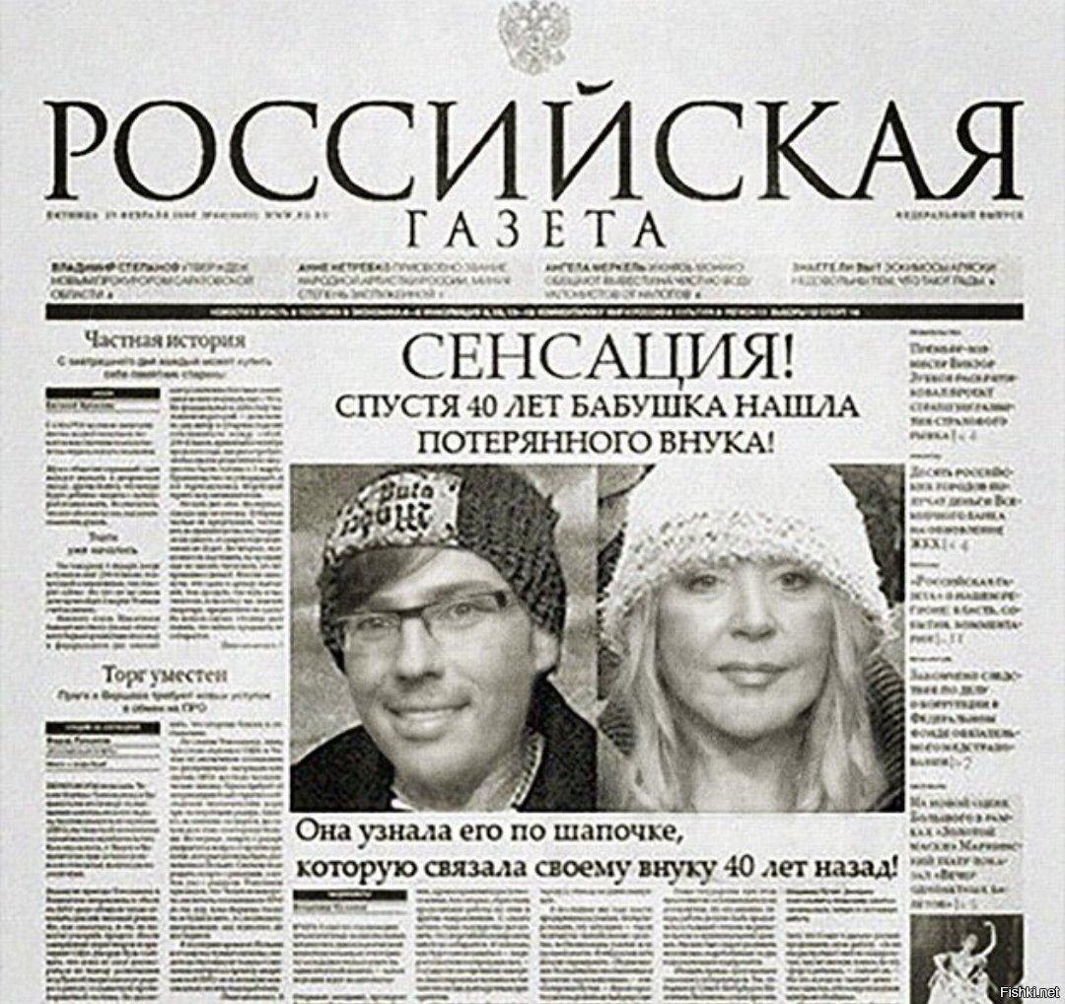
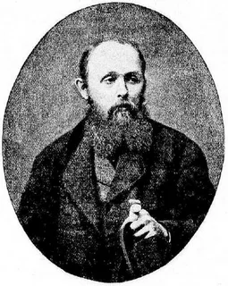

Признание ОТЦА, УБИВШЕГО собственного СЫНА!!!
Или чем черевато ПРОФЕССИОНАЛЬНОЕ ВЫГОРАНИЕ!?

Slide 8

Статьи Уголовного кодекса РФ (2023г.)
УК РФ Статья 293.1 Халатность.
УК РФ Статья 167.2 Умышленные уничтожение или повреждение имущества повлекшие по неосторожности смерть человека или иные тяжкие последствия (поджег).
УК РФ Статья 125. Оставление в опасности.
УК РФ Ч 1. Статья 159 Мошенничество.
УК РФ Ч 3. Статья 159 Мошенничество.

